Slide 1
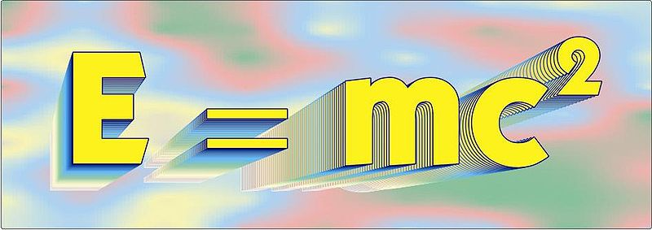
ЕЛЕМЕНТИ СПЕЦІАЛЬНОЇ ТЕОРІЇ ВІДНОСНОСТІ

Slide 2
Обмеженість механіки Ньютона
Уявлення про простір і час докорінно змінились внаслідок розвитку електродинаміки і фізики" великих швидкостей, яку називають релятивістською фізикою. У процесі вивчення явищ, у яких швидкість руху окремих тіл наближається до швидкості поширення світла с, встановлено, що закони класичної механіки для цих явищ не справджуються. Закони руху в релятивістській динаміці загальніші, а класичні закони Ньютона — це їх окремий випадок, коли швидкості руху V значно менші за швидкість світла (v « с).

Slide 3
Спеціальна теорія відносності — це теорія, яка описує рух, закони механіки, просторово-часові співвідношення під час руху зі швидко­стями, близькими до швидкості світла (1905 рік)
Простір характеризує взаємне розташування тіл; простір однорідний, має три виміри; усі напрямки в просторі рівноправні
Час характеризує послідовність подій; час має один вимір; час однорідний та ізотропний
У межах спеціальної теорії відносності класична механіка Ньютона виконується під час руху зі швидкостями, набагато меншими за швидкість світла. Узагальнення СТВ для гравітаційних полів називається загальною теорією відносності

Slide 4
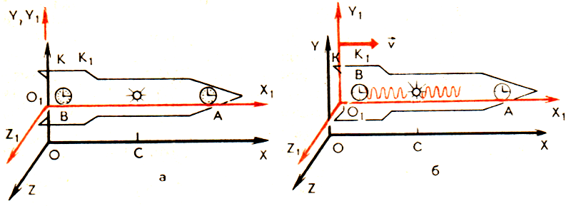
система отсчета К1 связанна с кораблем система отсчета К, относительно которой корабль движется,
Два любых события в точках А и В, одновременные в системе К1 не одновременны в системе К

Slide 5
Постулати спеціальної теорії відносності ,
на яких грунтується теорія, вперше сформулював в 1905 р. А. Ейнштейн.
(Принцип відносності Ейнштейна): Усі процеси в природі відбуваються однаково в будь-якій інерціальній системі; отже ніякими вимірюваннями, проведеними в інерціальній системі відліку неможливо виявити рух цієї системи.
(Сталість швидкості світла): Швидкість світла у вакуумі однакова для всіх інерціальних систем відліку. Вона не залежить ні від швидкості джерела, ні від швидкості приймача світлового випромінювання.

Slide 6
Відносність одночасності
Оскільки миттєве передавання взаємодій і сигналів з однієї точки простору до іншої неможливе, то в теорії відносності не можна використовувати уявлення про абсолютний час, темп якого однаковий у різних інерціальних системах. Синхронізація годинників можлива лише за допомогою сигналу, який має граничну швидкість поширення. Скінченність швидкості поширення сигналу призводить до відносної одночасності просторово відокремлених подій: просторово відокремлені події, що одночасні в одній інерціальній системі відліку, не одночасні в будь-якій іншій системі відліку, що рухається відносно першої. При переході з однієї інерціальної системи в іншу може змінюватись послідовність подій у часі, але послідовність причинно-зв'язаних подій залишається незмінною в усіх системах відліку: наслідок настає завжди після причини.

Slide 7
Швидкість світла у вакуумі є максимально можливою швидкістю передачі взаємодій: с = 299792458 м/с (у розрахунках с = 3 • 10⁸ м/с).

Slide 8
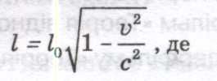
Відносність відстаней
Відстань між двома будь-якими точками простору — не абсолютна величина, вона залежить від швидкості руху тіла відносно даної системи відліку. Довжина стержня L в інерціальній системі відліку, відносно якої він рухається зі швидкістю V,
дорівнює
l₀ — довжина тіла, нерухомого відносно даної системи,
І — довжина тіла, яке рухається відносно системи зі швидкістю и
Довжина стержня найбільша в системі відліку,відносно якої він нерухомий. Із формули випливає, що лінійні розміри тіла, яке рухається відносно певної інерціальної системи відліку,
скорочується в напрямі цього руху в

Slide 9
При цьому поперечні розміри тіла не залежать від швидкості руху і однакові для всіх інерціальних систем відліку. Лоренцеве скорочення довжини — не вдаване. Воно виникає внаслідок кінематичного ефекту, у відповідності з постулатами спеціальної теорії відносності і не пов'язане з дією якихось сил, що нібито стискують тіло в напрямі його руху. Довжину тіла /₀ в системі відліку, де воно нерухоме, називають власною довжиною. Якщо швидкість V наближається до с, то / прямує до нуля. Отже, з формули випливає неможливість досягнення швидкості, що дорівнює швидкості поширення світла у вакуумі.

Slide 10
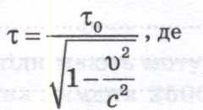
Відносність проміжків часу
Тривалість тієї самої події в різних інерціальних системах відліку неоднакова. Інтервал часу т, виміряний у системі, що рухається зі швидкістю V,
дорівнює де т₀ — інтервал часу в нерухомій системі.
Отже, тривалість події, що відбувається в деякій точці простору, найменша в інерціальній системі, відносно якої ця точка нерухома. Отже, нерухомий спостерігач помічає сповільнення ритму процесів в рухомій системі відліку. Це сповільнення пояснює відомий результат: мезони, утворені у верхніх шарах атмосфери, встигають пролетіти не 1 км, а десятки кілометрів внаслідок сповільнення часу в рухомих системах.

Slide 11
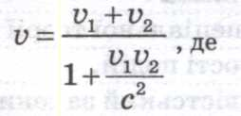
Релятивістський закон додавання швидкостей
Закон додавання швидкостей в класичній механіці не справджується для рухів зі швидкістю, близькою до швидкості світла. Релятивістський закон додавання швидкостей, напрямлених вздовж однієї прямої,
виражається формулою
V₁ – швидкість тіла відносно однієї інерціальної системи,
V₂ — швидкість того ж тіла відносно другої інерціальної системи,
V — швидкість руху цих систем відліку одна відносно одної.
Якщо V«с і V₁«с, то маємо класичний закон додавання швидкостей: V₂= V₁ + V. Якщо V = с і V₁ = с, то V₂ = с, що відповідає другому постулату.

Slide 12
Залежність маси від швидкості
Маса тіла m, яку вимірюють в інерціальній системі що рухається відносно цього тіла зі швидкістю V ,
дорівнює
де т₀ - маса тіла в стані спокою.
Маса тіла, що рухається, більша за масу нерухомого тіла. Якщо V —> с, то маса тіла необмежено зростає. Тому ніякі сили не можуть збільшити швидкість тіла, що має масу спокою т₀ ≠ 0,
до значення V = с.

Slide 13
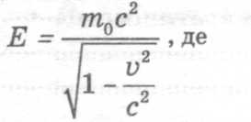
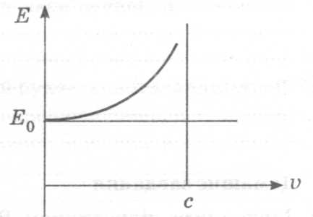
Зв'язок між масою та енергією
Енергія рухомого тіла Під час руху тіла зі швидкстю, близькою до швидкості світла, його енергія зростає
Якщо V = 0, то енергія тіла дорівнює енергії спокою:
Енергію спокою має будь-яке тіло, завдяки самому факту його існування.
При збільшенні енергії будь-якої нерухомої системи на ∆Е, її
маса зростає на

Slide 14
∆m= m₂ -m₁ - дефект мас – показує на скільки m, якщо тіло віддало енергію ∆Е, і навпаки.
Енергія ядра менша за енергію, що відповідає сумі мас нуклонів, які утворюють ядро, оскільки при поділі ядра на нуклони потрібно виконати велику додатню роботу проти ядерних сил.

Slide 15
Наслідки постулатів відносності
1. Дві події, розділені в просторі, відбуваються в одній системі одночасно, а в іншій — ні | Відносно ДВОХ ГОДИННИКІВ, один з яких розташований на носі, а інший — на кормі корабля, подія (спалах) відбувається неодночасно. Годинники А та Б синхронізовані та знаходяться на однаковій відстані від джерела світла, яке знаходиться на рівній відстані між годинниками. Світло поширюється з однаковою швидкістю в усіх напрямках, але годинники фіксують спалах у різні оменти часу
2. Розміри тіл зменшуються в напрямку руху | І₀ — довжина тіла, нерухомого відносно даної системи, І — довжина тіла, яке рухається відносно системи зі швидкістю v

Slide 16
Наслідки постулатів відносності
3. Проміжки часу зростають, час уповільнюється | t₀ — інтервал часу, який вимірюється годинником, що знаходиться всередині системи та не рухається відносно неї, t — інтервал часу між подіями, виміряний рухомим годинником
4. Релятивістський закон додавання швидкостей (швидкості спрямовані уздовж однієї прямої в одному напрямку) | v₁ — швидкість тіла в рухомій системі, v₂ — швидкість рухомої системи відносно нерухомої, v— швидкість тіла в нерухомій системі. Класичний закон додавання швидкостей: v= v₁+ v₂

Slide 17
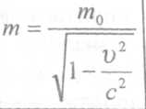
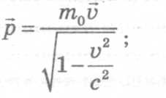
Маса тіла, що рухається, більша за масу нерухомого тіла. | m₀ - маса тіла, нерухомого відносно даної системи, m — маса тіла, яке рухається відносно системи зі швидкістю v
Згідно з законами класичної фізики, маса тіла - величина незмінна. II закон Ньютона в імпульсній формі має вигляд: ∆p=F ∆t або ∆p=m ∆v | Якщо v близька до с, то виконується основний закон динаміки для релятивістських швидкостей:
Енергія спокою. Будь-яке тіло має енергію спокою завдяки факту свого існування
Енергія тіла складається з енергії спокою та кінетичної енергії тіла

